Slide 1
Научно-методическое сопровождение профессионального развития педагогов
Логвинова И.М., к.п.н., доцент, заместитель директора по образовательной деятельности, руководитель Научно-образовательного центра ДПО Института стратегии развития образования РАО

Slide 2
Эпиграф
Развитие профессионального мастерства педагогического и управленческого корпуса школьного образования – залог успешного функционирования всей системы образования, достижения его нового качества в соответствии с федеральными государственными образовательными стандартами.
(из Доклада «О совершенствовании системы общего образования в Российской Федерации» на Государственном Совете
23 декабря 2015 года)

Slide 3
Содержание
От усовершенствования учителей к профессиональному развитию
«Учебный» и организационно-управленческий подходы в системе дополнительного профессионального образования
Опыт реализации региональных и школьных программ профессионального развития

Slide 4
Развитие профессионального мастерства
Усовершенствование учителей
Повышение квалификации педагогических кадров
Профессиональное развитие педагогов

Slide 5
«Учебный подход»
Передача и освоение заранее фиксированных знаний, умений, навыков, отношений, компетенций, обеспечивающих успешную профессиональную деятельность

Slide 6
Организационно-управленческий подход
Обучение как составная часть процесса управления организацией, ее человеческими ресурсами, нацелено на развитие организации.

Slide 7
Программа дополнительного профессионального образования «Развитие лидерского потенциала и управленческих компетенций руководителей образовательных организаций» республика Татарстан

Slide 8
Основные задачи обучения:
актуализация современных форм и методов управления в системе образования;
повышение мотивации к изучению и освоению современных управленческих практик;
закрепление актуальных форм и методов управления в ежедневной управленческой деятельности.

Slide 9
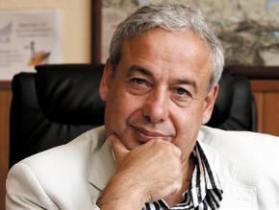
А.Г. Асмолов
Учитель-мастер порождения смыслов в школе неопределенности

Slide 10
Программа дополнительного профессионального образования
«Организация и содержание образовательного процесса в школе в соответствии с ФГОС общего образования».

Slide 11
Ожидаемые результаты
Участники обучения научатся:
анализировать и корректировать основные образовательные программы;
разрабатывать локальные акты, необходимые для организации и осуществления образовательной деятельности по основным общеобразовательным программам и внутришкольного контроля;
проектировать и анализировать урок в соответствии с требованиями ФГОС;
применять современные формы методической работы.

Slide 12
Структура программы
4 модуля:
ООП – траектория движения образовательной организации к достижению требований ФГОС: разработка, анализ, коррекция.
Внутришкольный контроль как механизм повышения качества образования: нормативно-правовые и методические основания.
От проектирования к анализу урока, реализующего требования ФГОС общего образования.
Современные формы методической работы в школе в условиях реализации ФГОС общего образования.

Slide 13
Формы проведения занятий
Групповая работа:
методический практикум, мастер-класс,
деловая игра, интерактивный семинар,
экспертный практикум, дискуссия,
дидактический поединок,
тренинг.

Slide 15
Педагогический универсариум
как место, где
осуществляется СОвместная рефлексия образовательных и педагогических проблем, СОвместная постановка задач и СОтворчество педагогов различных образовательных организаций г. Москвы
СОвместная управленческая деятельность, направленная на осмысленность действий управленческих и педагогических команд в ОО.

Slide 16
ГБОУ «Школа № 224» г. Москвы

Slide 17
Школьные инновационные площадки
Формирование УУД учащихся средствами проектной деятельности
Разработка и апробация межпредметного курса «Смысловое чтение. Работа с текстом» (5-6 кл.)
Разработка и апробация межпредметного курса «Чтение. Работа с текстом» (2-4 кл.)
Апробация системы стратового образования
Создание модели мониторинга индивидуального сопровождения развития учащихся

Slide 18
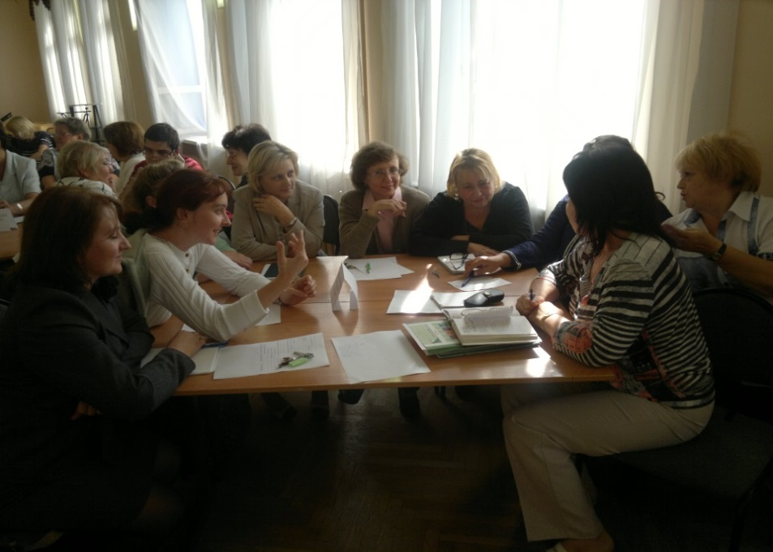
Долговременный модульный педагогический совет
Проективный модуль
Практический модуль
Рефлексивный модуль
Теоретический модуль

Slide 19
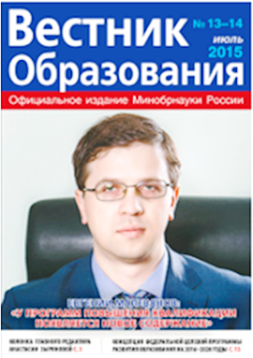
Выполняем требования ФГОС общего образования
Анализ основной образовательной программы школы
Проектирование модели управления реализацией ФГОС общего образования в школе

Slide 20
ВЫВОДЫ
Методологическое единство процессов профессионального развития педагогов и реализации ФГОС общего образования
Преемственность уровней повышения квалификации и профессионального развития (региональный, институциональный, личностный)
Приоритет организационно-управленческих целей над «учебными»

Slide 21
Спасибо за внимание!
Институт стратегии развития
образования
www. instrao.ru
e-mail: dpo@instrao.ru
8 (495) 625 04 89,
8 (495) 625 19 06

